Slide 1
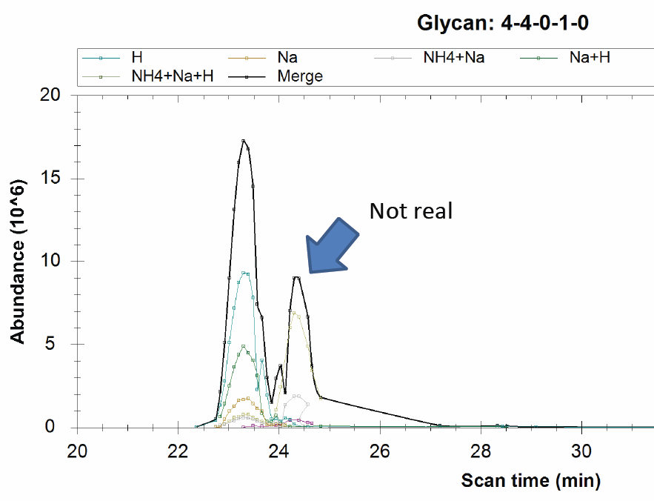

Slide 2
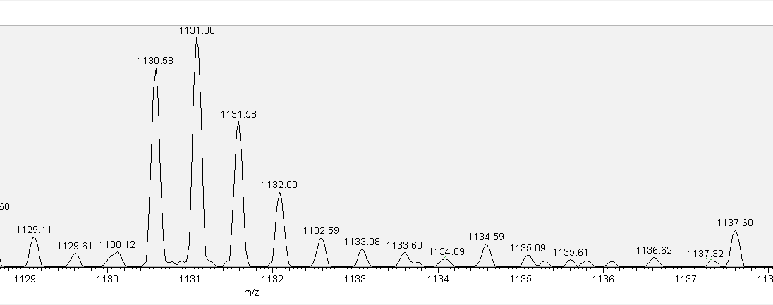
1130.581, 4-4-0-1-0, NH4 * 1; Na * 1;

Slide 3
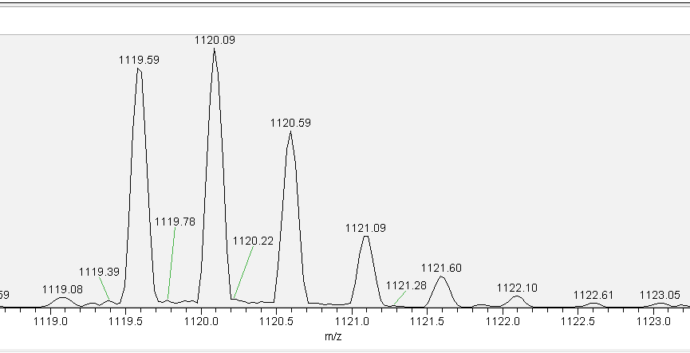
1119.59, 4-4-0-1-0, NH4 * 1; H * 1;

